Slide 1
Les 11
12 december 2022

Slide 2
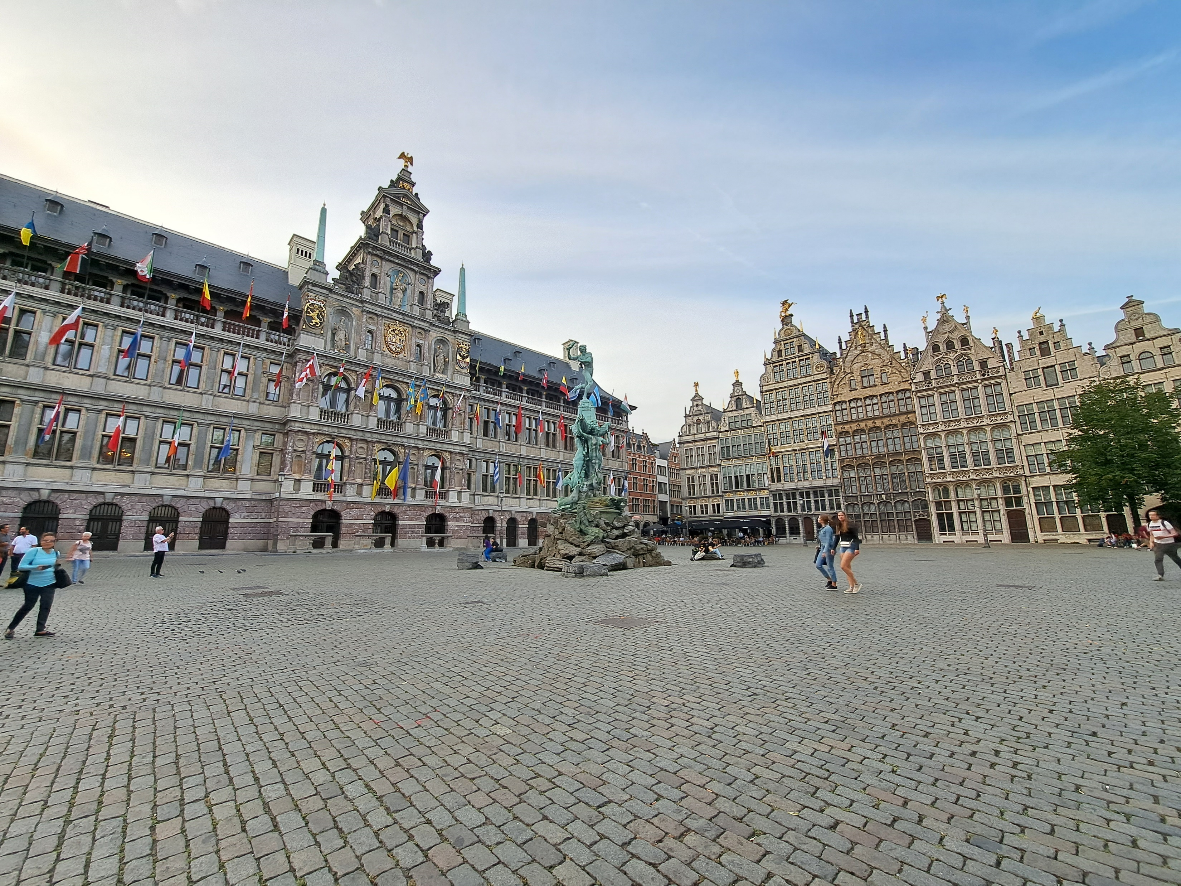
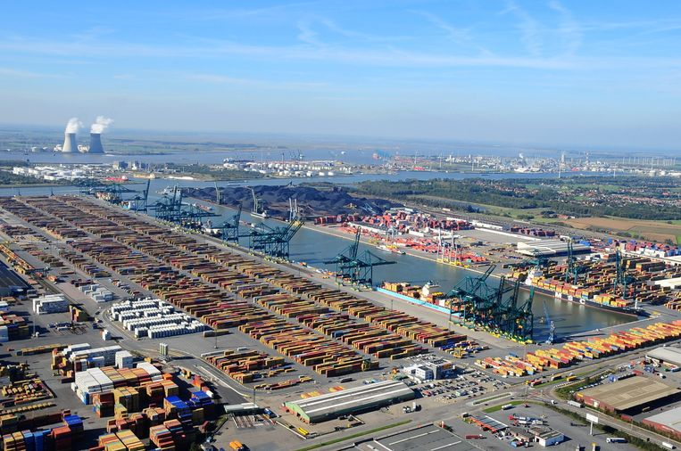
ANTWERPEN
Antwerpen is de hoofdstad van de provincie Antwerpen. Antwerpen telt ruim 530.000 inwoners (2022) en is daarmee qua inwonertal de grootste gemeente van België. De stad ligt grotendeels op de rechteroever van de Schelde, en heeft een uitgestrekt havengebied met internationaal vrachtvervoer. Het is na Rotterdam de grootste haven van Europa. De inwoners van Antwerpen worden soms Sinjoren genoemd, naar het Spaanse woord señor.
Waarom heet Antwerpen zo? Er bestaat een legende over deze stad: de legende van Silvius Brabo.

Slide 3
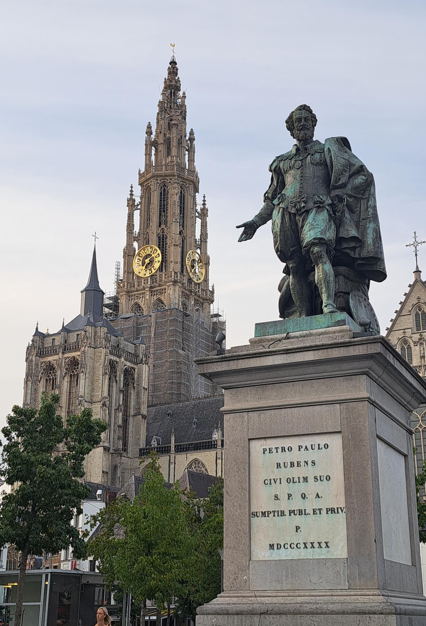
RUBENS
Rubens is in de loop van 400 jaar nooit echt uit de mode geweest. Hij is ook een van de veelzijdigste kunstenaars ooit. Rubens is de schepper van mythologische voorstellingen, landschappen, jachtstukken, portretten, ontwerpen voor sculpturen. Waar hij het verschil maakt met de meeste kunstenaars, is dat hij enorm goed kan kijken, begrijpen en creatief verwerken. Dat maakt hem zo uniek, toen en nu. Rubens was leergierig, een boekverzamelaar die geleerden in heel Europa kende, een kunstenaar met een enorme nieuwsgierigheid. Hij was een intelligente man die zijn lange carrière nooit gestopt is met experimenteren.

Slide 4
TOURIST LEMC – ANTWERPSE DIALECT
NIEMANDSLAND, MIJN STAD, EN ROUTE, KONING LIEFDE

Slide 5
HUISWERK 10 januari 2023
Maak een powerpoint en een 5-minutenpresentatie van je favoriete Nederlandse of Vlaamse stad
IN GROEPEN VAN 5

Slide 6
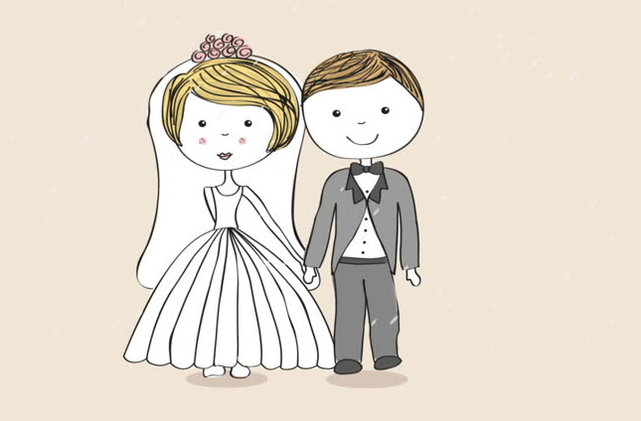
WOORDVOLGORDE (1)
1
2
3
4
5
6
Subj. Hoofdwerkwoord tijd persoon plaats infinito/participio
IK ZAL MORGEN MET AMBER THUIS STUDEREN

Slide 7
WOORDVOLGORDE (2) - vragen
1
2
3
4
5
6
Hoofdwerkwoord Subj. tijd persoon plaats infinito/participio
ZAL IK MORGEN MET AMBER THUIS STUDEREN ?

Slide 8
WOORDVOLGORDE (3) – MEER ELEMENTEN IN DE ZIN
1
2
3
4
5
6
7
Subj. Hoofdwerkwoord tijd persoon plaats object infinito/participio
IK ZAL MORGEN MET AMBER OP DE MARKT FRUIT KOPEN

Slide 9
WOORDVOLGORDE (4) – VERLEDEN TIJD
1
2
3
4
5
6
7
Subj. Hoofdwerkwoord tijd persoon plaats object infinito/participio
IK HEB GISTEREN MET AMBER OP DE MARKT FRUIT GEKOCHT

Slide 10
WOORDVOLGORDE (5) – INVERSIE
1
2
3
4
5
6
7
Tijd Hoofdwerkwoord Subj persoon plaats object infinito/participio
GISTEREN HEB IK MET AMBER OP DE MARKT FRUIT GEKOCHT

Slide 11
WOORDVOLGORDE (5) – INVERSIE
1
2
3
4
5
6
7
Plaats Hoofdwerkwoord Subj tijd persoon object infinito/participio
OP DE MARKT HEB IK GISTEREN MET AMBER FRUIT GEKOCHT

Slide 12
Tijdens de vakantie - ik- las - op het strand - een paar boeken
Mijn broer - bij de rivier - blijven - is - vissen - de hele namiddag
Later- die man - werd - in een gevecht - zwaar – gewond
Jan – het boek - met aandacht - gisteren - gelezen - heeft
Ik - naar Amerika - dat pakje - per post - gestuurd – gisteren
Morgen - om drie uur - zal - zijn - thuis – ik
Hij - aan de vrouw - heel beleefd - vroeg – het
Op de tafel - heb - het boek - gelegd – ik
72 % van de Vlamingen - met vrienden - uit- een keer per maand -gaat - naar de bioscoop

Slide 13
CORRIGEER DE FOUTEN
Henk zal met de directeur morgen spreken.
Ik heb gebracht het geschenk naar zijn bureau
We hebben een boek gisteren op school gelezen.
Hij heeft naar ons die brief in het geheim gestuurd.
We hebben gisteren hem het geld zien stelen.

Slide 14
DOPPIO INFINITO (con i modali)
Ze hebben twee kaartjes voor het concert kunnen kopen
Wij hebben alle coronapassen mogen controleren
Ze hebben alle lessen moeten volgen

Slide 15
Even oefenen
De studenten moeten wachten
Ik mag dat Franse liedje zingen
Het orkesst moet verhuizen
De ministers kunnen het plan bespreken
Helaas moet hij het tentamen opnieuw doen

Slide 16
HEBBEN EN ZIJN COME AUSILIARI
Hebben si usa con i verbi transitivi, zijn con i verbi intransitivi

Slide 17
Wij hebben een scriptie geschreven (abbiamo scritto una tesi)
Wij zijn geslaagd voor het tentamen (siamo promossi per l’esame)
Zijn segnala un cambiamento di stato o di posizione
Wij zijn gevallen (siamo caduti)
Hij is gegroeid (lui è cresciuto)
Hebben segnala un’assenza di cambiamento
Wij hebben gewerkt
Het heeft lang geduurd

Slide 18
Deze dokter mijn broertje (genezen)
Waar je die nieuwe trui? (kopen)
U al met de chirurg? (spreken)
We met onze vrienden naar het museum (gaan)
Je mijn nieuwe video? (zien)
Mijn oude collega ook (komen)

